Slide 1
LƯU Ý
Bộ slide này chỉ ra cấu trúc cơ bản của môn học và các từ khóa để sinh viên thuận tiện tra cứu tài liệu.
KHÔNG dùng bộ slide này để thay thế các tài liệu tham khảo do giảng viên yêu cầu.

Slide 2
TCH401 THỊ TRƯỜNG TÀI CHÍNH VÀ ĐỊNH CHẾ TÀI CHÍNH Nguyễn Mạnh Hiệp 2021

Slide 3
CHƯƠNG 1 CÁC VẤN ĐỀ CƠ BẢN

Slide 4
Nội dung chương này
I.
HỆ THỐNG TÀI CHÍNH
II.
THỊ TRƯỜNG TÀI CHÍNH
III.
ĐỊNH CHẾ TÀI CHÍNH
IV
QUY LUẬT MỘT GIÁ
V
BÀI TẬP VỀ NHÀ

Slide 5
HƯỚNG DẪN TCH401
Tải các tài liệu hướng dẫn môn học từ website. Đọc hiểu các tài liệu được yêu cầu.
Trao đổi với giảng viên trên lớp hoặc qua email. Sắp xếp gặp trực tiếp để trao đổi riêng với giảng viên tại văn phòng Bộ môn nếu cần.
Giữa kỳ 40%. Cuối kỳ 60%.
Thống kê: Điểm A ~ 5%, B ~ 25%. C ~25%. D ~25%. F ~20%.

Slide 6
I. HỆ THỐNG TÀI CHÍNH
Hệ thống tài chính
Tài chính công
Môn này học về phần này.
Thị trường
Định chế
Tài chính doanh nghiệp
Tài chính cá nhân, hộ gia đình

Slide 7
I. HỆ THỐNG TÀI CHÍNH
Nghiên cứu thực nghiệm chỉ ra tương quan dương giữa quy mô, chiều sâu và mức độ phát triển của hệ thống tài chính với tăng trưởng GDP. (Refer: Rajan, Zingales: Financial Independence and Growth, The American Economic Review, 1998)
Các cuộc khủng hoảng trên hệ thống tài chính ảnh hưởng sâu rộng và lâu dài đến nền kinh tế. (Refer: Cecchetti, Kohler, Upper: Financial Crises and Economic Activity, BIS working paper, 2009)

Slide 8
I. HỆ THỐNG TÀI CHÍNH
Tài chính công (TCH431)
Thu chi của chính phủ phục vụ chính sách vì mục tiêu phân bổ nguồn lực xã hội, phân phối thu nhập, ổn định kinh tế.
Tài chính doanh nghiệp (TCH321)
Thu chi của doanh nghiệp để tối đa hóa giá trị của chủ sở hữu.
Tài chính cá nhân (TCH405)
Thu chi của cá nhân và hộ gia đình để tối đa hóa sự hữu dụng.

Slide 9
I. HỆ THỐNG TÀI CHÍNH
Nguồn vốn bên trong: Tái đầu tư dòng tiền sản sinh từ các hoạt động bình thường của chủ thể.
Nguồn vốn bên ngoài: Một số chủ thể sẽ có thâm hụt, số khác có thặng dư ngân sách. Họ trao đổi vốn với nhau thông qua tài trợ trực tiếp hoặc tài trợ gián tiếp bằng các công cụ/tài sản tài chính.

Slide 10
I. HỆ THỐNG TÀI CHÍNH
Tài trợ trực tiếp: người thiếu vốn và thừa vốn trao đổi trực tiếp với nhau (hệ thống tài chính dựa trên thị trường hay dựa trên giao dịch giữa các bên không liên kết).
Tài trợ gián tiếp: trung gian tài chính luân chuyển vốn từ người thừa đến người thiếu (hệ thống tài chính dựa vào quan hệ hay hệ thống ngân hàng).
Vốn đi từ người thừa đến người thiếu, tài sản tài chính đi từ người thiếu vốn đến người thừa vốn.
(Reference: Mishkin 9th, Chapter 2)

Slide 11
I. HỆ THỐNG TÀI CHÍNH
Ví dụ
Các hệ thống tài chính phát triển sử dụng nguồn vốn bên ngoài nhiều hơn.
Ở Mỹ, nguồn vốn bên ngoài chiếm khoảng 50% các khoản đầu tư mới.
Ở Việt Nam khoảng 20%.

Slide 12
I. HỆ THỐNG TÀI CHÍNH
Ví dụ
Doanh nghiệp lớn sử dụng nhiều nguồn vốn bên ngoài hơn.
(Source: WB)

Slide 13
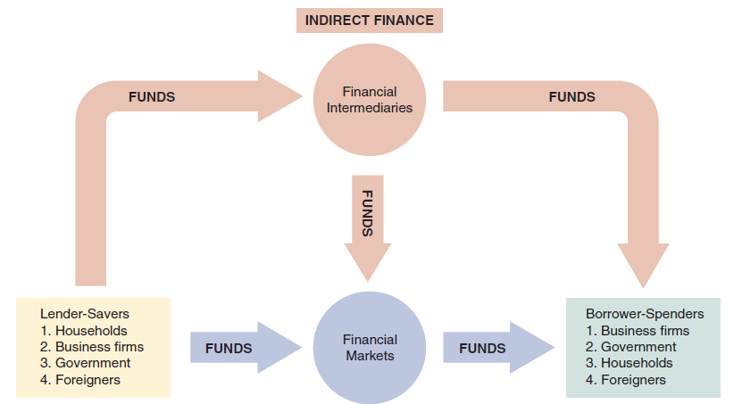
I. HỆ THỐNG TÀI CHÍNH
Đường đi của dòng vốn trong hệ thống tài chính
(Refer: Mishkin 9th Chapter 2)

Slide 14
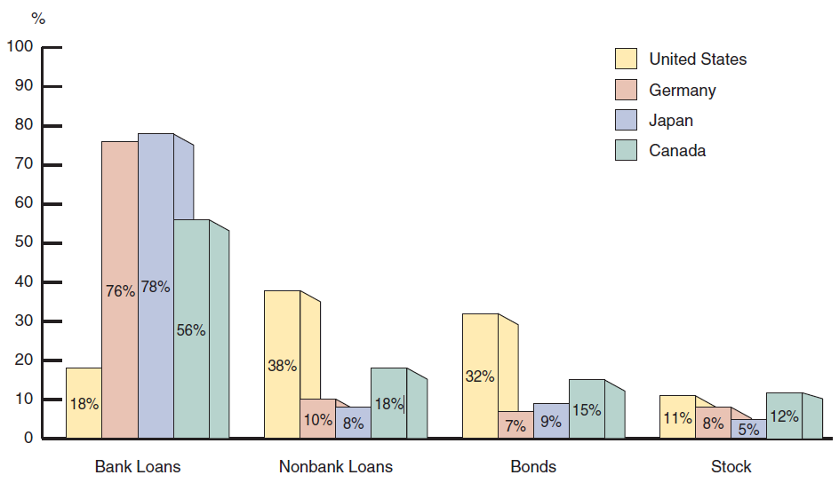
I. HỆ THỐNG TÀI CHÍNH
Cơ cấu các loại nguồn vốn bên ngoài tại một số nước (Refer: Mishkin 9th Chapter 7)

Slide 15
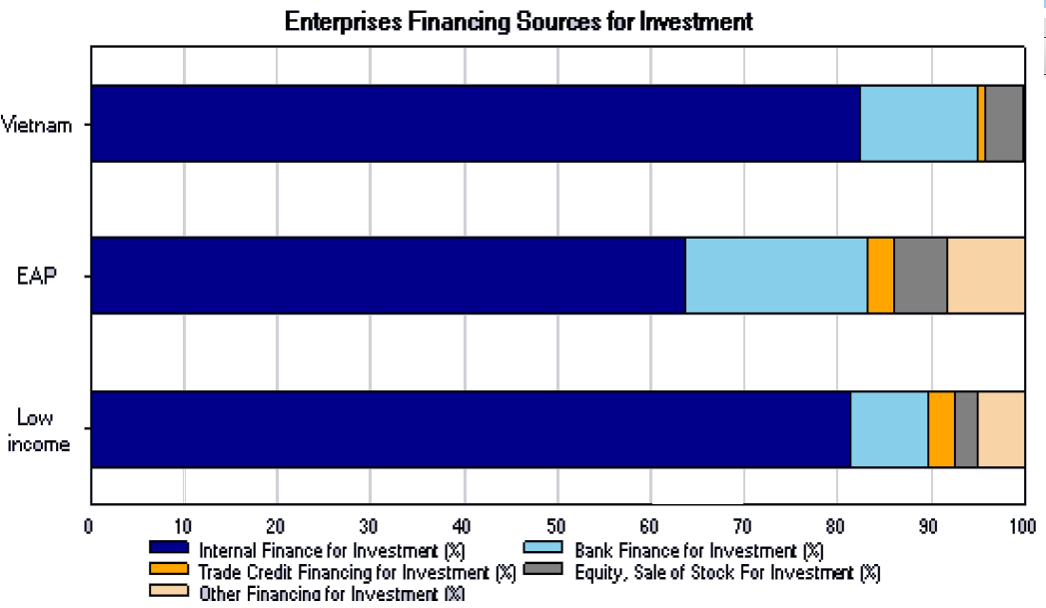
I. HỆ THỐNG TÀI CHÍNH
Nguồn vốn bên ngoài ở Việt Nam (Source: WB)

Slide 16
I. HỆ THỐNG TÀI CHÍNH
Nguồn vốn bên ngoài ở Việt Nam (tt)
(Source: WB)

Slide 17
I. HỆ THỐNG TÀI CHÍNH
Một số nhà kinh tế cho rằng tài trợ bên trong hay bên ngoài không quan trọng. (Refer: Beck 2003, Financial Dependence and International Trade, Review of International Economics)
Một số nói quan trọng, vì:
Tài trợ gián tiếp phù hợp đối với nền kinh tế phát triển, với các ngành thâm dụng tài sản vật lý.
Tài trợ trực tiếp có lợi thế khi tài trợ các nền kinh tế kém phát triển, các ngành nặng R&D, tài sản vô hình.
(Rajan, Zingales 2001: Financial System, Industrial Structure, and Growth, Oxford Review of Economic Policy)

Slide 18
I. HỆ THỐNG TÀI CHÍNH
Tài sản tài chính
Là công cụ để luân chuyển vốn.
Là các hợp đồng pháp lý, theo đó lợi ích của các chủ thể của hợp đồng được quy định dựa trên các sự kiện không chắc chắn trong tương lai.
(Reference: Mishkin 9th, Chapter 7)

Slide 19
I. HỆ THỐNG TÀI CHÍNH
Quy định pháp luật
Quyết định cấu trúc, tính hiệu quả, tính ổn định và sự đổi mới của hệ thống tài chính. (Porta, Silanes, Shleifer, Vishny 1998, Law and Finance, Journal of Political Economy)
Luật tôn giáo: Ví dụ ở các nước Hồi giáo.
Luật thực chứng:Thông luật và Dân luật.

Slide 20
II. THỊ TRƯỜNG TÀI CHÍNH
Thị trường tài chính là thị trường nhân tố sản xuất.
Chức năng
Luân chuyển vốn.
Quyết định giá chứng khoán.
Giảm chi phí giao dịch, chi phí thông tin.
Tạo thanh khoản.
Giúp chính phủ thực hiện chính sách.
(Refer: Mishkin 9th Chapter 2; Madura 9th Chapter 1)

Slide 21
II. THỊ TRƯỜNG TÀI CHÍNH
Đặc tính của thị trường tài chính
Tính minh bạch.
Tính thanh khoản.
Đảm bảo hoàn thành giao dịch.

Slide 22
II. THỊ TRƯỜNG TÀI CHÍNH
Đặc điểm của một thị trường thanh khoản
Chênh lệch mua-bán (bid-ask spread) nhỏ.
Có độ sâu.
Có độ đàn hồi.
Yếu tố giúp thị trường có thanh khoản cao
Nhiều người mua người bán.
Sự đa dạng của người mua người bán.
Sự thuận tiện.
Tính trung thực.

Slide 23
II. THỊ TRƯỜNG TÀI CHÍNH
Chi phí giao dịch
Chi phí hữu hình (phí môi giới, thuế…)
Chênh lệch giá mua-bán.
Ảnh hưởng giá thị trường. Chi phí vô hình
Giao dịch bị bỏ lỡ.
Trì hoãn giao dịch.
(Refer: CFAI 2020 Level 3 Volume 6 SS16)
Wagner, Edward, 1993, Best Execution, Financial Analyst Journal.

Slide 24
II. THỊ TRƯỜNG TÀI CHÍNH
Ví dụ về các thành phần chi phí giao dịch
1/1 Tuấn Bách dự tính mua cổ phiếu CML. Giá đóng cửa cổ phiếu CML 20.
2/1 Tuấn Bách đặt lệnh mua giới hạn 100 cổ phiếu CML giá 19.75. Lệnh mua không khớp, giá đóng cửa 20.05.
3/1 Tuấn Bách đặt lệnh mua 100 cổ phiếu CML giá 20.06. Chỉ khớp được 80 cổ phiếu giá 20.06, phần lệnh còn lại 20 cổ phiếu bị hủy. Phí môi giới 2. Giá đóng cửa cuối ngày 20.1.

Slide 25
II. THỊ TRƯỜNG TÀI CHÍNH
Ví dụ: Các thành phần chi phí giao dịch theo phương pháp Implementation Shortfall
Chi phí nếu mua 100 cổ phiếu ngày 1/1: 100*20. Giá trị danh mục ngày 3/1: 100*20.1. Lãi 10.
Thực lãi (80*20.1)–(80*20.06+2)=1.2.
Imp. Shortfall=(10-1.2)/2000=0.44%.

Slide 26
II. THỊ TRƯỜNG TÀI CHÍNH
Ví dụ Implementation Shortfall (tt)
Chi phí hữu hình: 2/2000 = 0.1%.
Chi phí do đặt lệnh giá thấp ngày 2/5
((20.06-20.05)/20)*(80/100)=0.04%
Chi phí do trì hoãn giao dịch
((20.05-20)/20)*(80/100)=0.2%
Chi phí cơ hội của giao dịch không hoàn thành
((20.1-20)/20)*(20/100)=0.1%.
Total: 0.44% = implementation shortfall

Slide 27
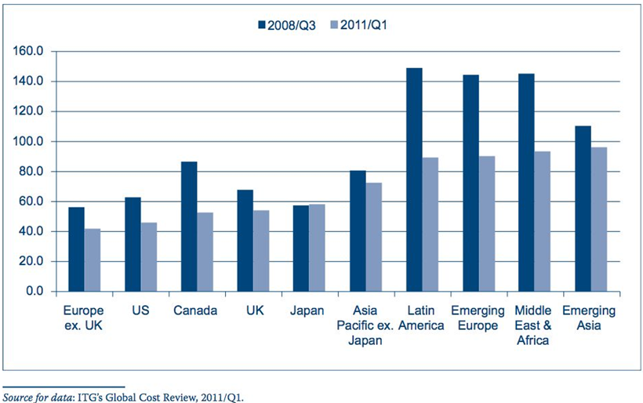
II. THỊ TRƯỜNG TÀI CHÍNH
Chi phí giao dịch cổ phiếu (basic points) (CFA Curriculum)

Slide 28
II. THỊ TRƯỜNG TÀI CHÍNH
Các loại người giao dịch trên thị trường
Nhà giao dịch dựa vào thông tin.
Nhà giao dịch dựa vào giá trị.
Nhà giao dịch vì thanh khoản.
Nhà giao dịch bị động.
Nhà tạo lập thị trường.
Nhà giao dịch trong ngày.

Slide 29
II. THỊ TRƯỜNG TÀI CHÍNH
Cấu trúc thị trường
Thị trường tiền tệ và thị trường vốn.
Thị trường nợ và thị trường vốn cổ phần.
Thị trường sơ cấp và thị trường thứ cấp.
Thị trường tập trung và thị trường OTC.
(Refer: Mishkin 9th Chapter 2)

Slide 30
III. ĐỊNH CHẾ TÀI CHÍNH
Hạn chế của tài trợ trực tiếp
Chi phí giao dịch cao.
Thông tin bất cân xứng: lựa chọn khó khăn và rủi ro đạo đức. (định chế tài chính vượt qua vấn đề này bằng cách nào?)
(Refer: Mishkin 9th Chapter 7)
Akerlof, 1970, The Market for “Lemons”: Quality Uncertainty and the Market Mechanism, Quarterly Journal of Economics.
Benston, Smith, 1977, A Transaction Cost Approach to the Theory of Financial Intermediation, Journal of Finance.
Diamond, 1984, Financial Intermediation and Delegated Mornitoring, Review of Economic Studies.
Scholtens, Wensveen, 2000, A Critique on the Theory of Financial Intermediation, Journal of Banking and Finance.

Slide 31
III. ĐỊNH CHẾ TÀI CHÍNH
Mai Linh Café
Mai Linh sở hữu một quán cà phê. Giáng sinh vừa rồi, Mai Linh chia tay bạn trai. Chán nản, Mai Linh quyết định đi học PhD ở Harvard. Một nhà đầu tư đề xuất mua lại quán Café của Mai Linh hôm nay hoặc năm sau với giá 20 tỷ. Mai Linh có thể đi vay ngân hàng ở mức lãi suất 10%. Mai Linh có 2 lựa chọn.
Bán quán ngay.
Thuê người quản lý, thiết kế, vận hành quán, chi phí 5 tỷ, thu nhập 10 tỷ trong năm đầu, Sau đó bán quán giá 20 tỷ vào cuối năm.
Mai Linh không còn tài sản gì, và cần 3 tỷ để đi du học. Mai Linh nên làm sao?

Slide 32
III. ĐỊNH CHẾ TÀI CHÍNH
Bernard Madoff Ponzi Scheme và báo cáo tài chính
Bernard Madoff quản lý một quỹ trị $65 tỷ.
17 năm sinh lợi rất cao (10-15%).
Thu hút rất nhiều nhà đầu tư.
Ngày 11/12/2008 bị bắt.
Vấn đề về kiểm toán.
Vai trò của thông tin bất cân xứng?
(Refer: Mishkin 9th Chapter 2)

Slide 33
III. ĐỊNH CHẾ TÀI CHÍNH
Các loại định chế tài chính
Định chế tiền gửi
Định chế tiết kiệm theo hợp đồng
Định chế đầu tư
(Refer: Mishkin 9th Chapter 2)
Fama, 1985, What’s Different about Banks? Journal of Monetary Economics.

Slide 34
III. ĐỊNH CHẾ TÀI CHÍNH
Ví dụ
Khác biệt giữa ngân hàng và công ty bảo hiểm.
Nguồn vốn
Tài sản
Nhu cầu thanh khoản

Slide 35
III. ĐỊNH CHẾ TÀI CHÍNH
Quá trình hội tụ của hệ thống tài chính
Giữa thị trường và định chế.
Giữa các loại định chế khác nhau.
Giữa hệ thống tài chính ở các quốc gia khác nhau (financial globalization).
Banking and insurance regulation and supervision: Greater convergence, common challenges (bis.org) (Ctrl+Click to follow link)

Slide 36
IV. QUY LUẬT MỘT GIÁ
Quy luật một giá
Một trái phiếu chiết khấu mệnh giá $1000, 1 năm đến đáo hạn, giá thị trường $940. Mai Linh có thể vay ngân hàng mức lãi suất 5%. Mai Linh có thể kiếm lời không?

Slide 37
IV. QUY LUẬT MỘT GIÁ
Quy luật một giá
Định giá tài sản
Cổ phiếu A: giá hiện tại 100, kỳ vọng 140 sau 1 năm nếu kinh tế tốt (50%) hoặc 80 nếu kinh tế xấu (50%).
Cổ phiếu B: kỳ vọng có giá trị 60 sau 1 năm nếu kinh tế tốt và $0 nếu kinh tế xấu.
Lãi suất thị trường tín phiếu kho bạc 4%.
Giá B là bao nhiêu theo quy luật một giá?

Slide 38
IV. QUY LUẬT MỘT GIÁ
Quy luật một giá
Định giá tài sản
Cổ phiếu A: giá hiện tại 100, kỳ vọng 140 sau 1 năm nếu kinh tế tốt (50%) hoặc 80 nếu kinh tế xấu (50%).
Cổ phiếu B: kỳ vọng có giá trị 60 sau 1 năm nếu kinh tế xấu và $0 nếu kinh tế tốt.
Lãi suất thị trường tín phiếu kho bạc 4%.
Giá B là bao nhiêu theo quy luật một giá?

Slide 39
IV. CÂU HỎI VUI
Quy luật một giá
Định giá tài sản
Trái phiếu 1 năm mệnh giá 1000.
Lãi suất tiền gửi ngân hàng 6%.
Lãi suất đi vay 6.5%.
Chuyện gì sẽ xảy ra nếu giá trái phiếu cao hơn 943.4 hay thấp hơn 938.97?
Chuyện gì sẽ xảy ra nếu giá trái phiếu nằm giữa 938.87 và 943.4?

Slide 40
V. BÀI TẬP VỀ NHÀ
Tài chính phi chính thức (informal finance) bao gồm những hình thức nào? Vì sao tài chính phi chính thức lại tồn tại? Tìm hiểu các câu hỏi này bằng tài liệu Allend2009 và Burkhart2004.
Huy động vốn đám đông là tài trợ trực tiếp hay gián tiếp? Các loại hình huy động vốn đám đông chủ yếu là gì? Nhà đầu tư đối mặt với rủi ro nào? Tìm hiểu các câu hỏi này bằng Dunkley2016, Powell2019, Johan2020, BelleFlamme2014.
3. Đọc McCauley2021 và cho biết tại sao tác giả cho rằng bitcoin tệ hơn Ponzi Scheme? Anh/Chị có đồng ý với tác giả không? Vì sao?

Slide 41
V. BÀI TẬP VỀ NHÀ
4. Theo Zetzche2020 và BIS2023, DeFi là gì và DeFi tạo ra rủi ro gì đối với hệ thống tài chính?
5. Theo IFFEY2022, lợi ích của Machine Learning trong quản trị rủi ro ở định chế tài chính là gì?

Slide 42
Hết Chương 1

